Slide 1

美，无处不在
浅谈“黄金分割”和信息学的联系
芜湖一中 杨思雨

Slide 2


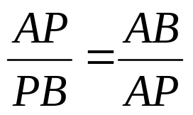

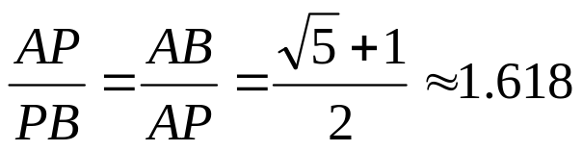

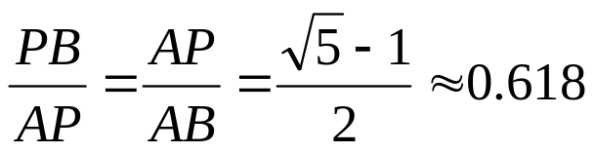
几何意义
Ф=
φ=

Slide 3
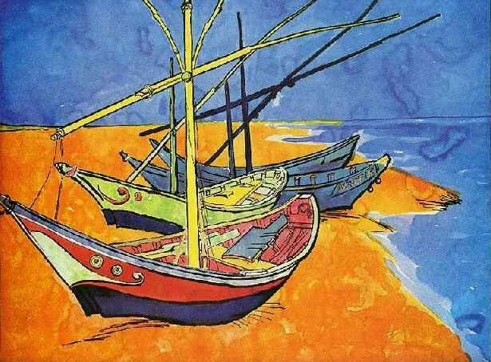
黄金分割与艺术
Vincent van Gogh，“Fishing Boat On The Beach”
注：两组大括号分别显示了画面构图中的黄金分割。

Slide 4
引言
?
黄金分割
Yes!
信息学
例题一 取石子游戏
例题二 登山问题

Slide 5
例题一 取石子游戏
问题描述
有两堆石子，由两个人轮流取石子，每次有两种取法：一是在任意一堆中取走任意数目的石子；二是可以在两堆中同时取走相同数量的石子。最后把石子全部取完的人是胜者。
现在分别给出初始时两堆石子的数目a和b（0≤a,b≤10⁹），假设双方都采取最好的策略，判断先手是否有必胜策略。

Slide 6
例题一 取石子游戏
算法一
解决博弈问题的常规方法——博弈树！
两堆石子的个数a和b决定了最后的胜败。
用(a,b)作为表示局面的“状态”。
状态(a,b)和状态(b,a)是等价的。

Slide 7
例题一 取石子游戏
算法一
来看一个例子，假设a=1,b=2。初始状态为(1,2)。
（1, 2）
自顶而下构造
（0, 2）
（1, 0）
（1, 1）
（0, 1）
（0, 0）
（0, 1）
（0, 0）
（0, 1）
（1, 0）
（0, 0）
（0, 0）
（0, 0）

Slide 8
例题一 取石子游戏
算法一
来看一个例子，假设a=1,b=2。初始状态为(1,2)。
败
（1, 2）
胜
胜
胜
（0, 2）
（1, 0）
（1, 1）
（0, 1）
“动态规划” 或
“记忆化搜索”
空间复杂度 O(N²)
时间复杂度 O(N³)
败
胜
败
胜
败
（0, 0）
（0, 1）
（0, 0）
（0, 1）
（1, 0）
（0, 0）
败
败
（0, 0）
（0, 0）

Slide 9
例题一 取石子游戏
算法二
如果状态(a,b)是先手败，下面几种状态必为先手胜：
状态(i,b)（其中，i>a）
状态(a,i)（其中，i>b）
状态(a+i,b+i)（其中，i>0）
(在第一堆中取走i-a个石子)
(在第二堆中取走i-b个石子)
(在两堆中同时取走i个石子)
每个正整数在所有先手败状态中出现且只出现一次。
任何两个必败状态中两堆石子个数的差值各不相同。

Slide 10
例题一 取石子游戏
算法二
i
a_{i}
b_{i}=a_{i}
+i
构造必败状态(a_{i} ,b_{i} )
1
1
2
1
2
3
4
2
3
5
1
2
3
4
5
6
5
6
空间复杂度 O(N)
时间复杂度 O(N)
3
4
7
8
10
11
12
7
8
9
10
11
12
7
9
4
6
10
……
13
14
15
16
……
13
14
15
16
5
8
13
…
…
…

Slide 11
例题一 取石子游戏
算法三
序号i | 必败状态(a_{i},b_{i}) | a_{i} / i | b_{i} / i
1 | (1,2) | 1.0000 | 2.0000
2 | (3,5) | 1.5000 | 2.5000
3 | (4,7) | 1.3333 | 2.3330
4 | (6,10) | 1.5000 | 2.5000
5 | (8,13) | 1.6000 | 2.6000
… | … | … | …
997 | (1613,2610) | 1.6179 | 2.6179
998 | (1614,2612) | 1.6172 | 2.6172
999 | (1616,2615) | 1.6176 | 2.6176
1000 | (1618,2618) | 1.6180 | 2.6180
Ф!
注：表中小数均保留四位有效数字

Slide 12

例题一 取石子游戏
算法三
序号i | Φ∙i | 状态(a_{i},b_{i})
1 | 1.6180 | (1,2)
2 | 3.2361 | (3,5)
3 | 4.8541 | (4,7)
4 | 6.4721 | (6,10)
5 | 8.0902 | (8,13)
… | … | …
997 | 1613.1799 | (1613,2610)
998 | 1614.7979 | (1614,2612)
999 | 1616.4160 | (1616,2615)
1000 | 1618.0340 | (1618,2618)
a_{i}
Φ∙i
a_{i} = [Φ∙i ]
b_{i} = [Φ∙i ]+i
注：表中小数均保留四位有效数字

Slide 13
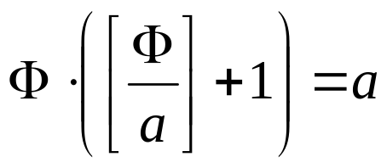
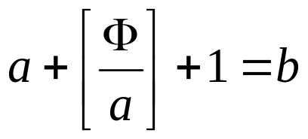
例题一 取石子游戏
算法三
第i个必败状态是 ([Φ∙i ] , [(Φ+1)∙i ])。
状态(a,b)（其中，a<b）先手必败的充要条件:
且

Slide 14
例题一 取石子游戏
解题小结
 | 时间复杂度 | 空间复杂度 | 基本算法
算法一 | O(N³) | O(N²) | 根据博弈树动态规划
算法二 | O(N) | O(N) | 构造必败状态
算法三 | O(1) | O(1) | 直接判断胜负情况
博弈问题
黄金分割

Slide 15
例题二 登山问题
问题描述
单峰函数f(x)在区间[0,L]上有极大值，要求通过一系列查询，找到这个极大值的横坐标x₀。每次查询中，向交互库提供一个查询点t，交互库将返回f(t)。
数据范围：0<L≤10⁴，要求查询次数不超过40次，且计算结果与最优点x₀误差不得超过10⁻³。

Slide 16
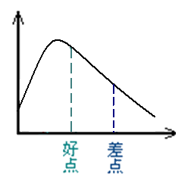
例题二 登山问题
算法分析
最优点和好点必在差点的同侧。
最优点不会与差点重合。
如果最优点与好点重合，那么命题显然成立。

Slide 17
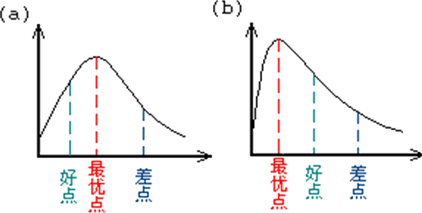
例题二 登山问题
算法分析
如果最优点并不在好点的位置，
存在下面两种情况：

Slide 18
例题二 登山问题
算法分析
通过比较目标区间内的两个查询点位置上的函数值，删去一部分目标区间。
逐步缩小目标范围，不断逼近最优点，直到达到允许的误差范围内为止。
本题中，0<L≤10⁴，允许的误差为10⁻³。为了保证精度，我们需要将区间范围缩小为原来的1/10⁸。
如何选择查询点的位置？

Slide 19
例题二 登山问题
算法分析
设当前目标范围为[a,b]，两个查询点为x1与x2，x1<x2。
两个查询点关于当前目标范围的中点对称
即 x₁–a = b-x₂。
对称原则！

Slide 20

例题二 登山问题
算法分析
“二分法”
在当前目标范围中点附近，选择两个非常接近的查询点；
根据这两个查询点处函数值的大小关系，确定最优点的范围，不断缩小目标区间。
每进行两次查询，可以舍去原区间的一半；
需要进行的查询次数就在2log₂10⁸左右，约为54次。

Slide 21
例题二 登山问题
算法分析
“二分法” 中，每次都需要重新进行两次查询；
实际上，原来的好点仍然处在当前的区间中，二分法却并没有利用到它的函数值信息。
每次只在当前目标区间中进行一次查询，并与区间内原来的好点进行比较，得出新的好点和差点，进而缩小目标范围。

Slide 22
例题二 登山问题
算法分析

Slide 23
例题二 登山问题
算法分析
每次舍去的区间都在全区间中占同样的比例。
“成比例的舍去”原则

Slide 24

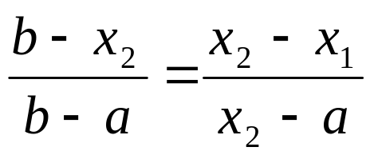
例题二 登山问题
算法分析

Slide 25
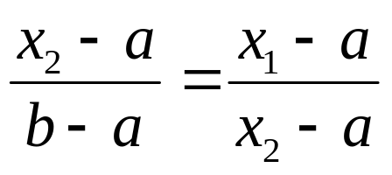
例题二 登山问题
算法分析
这个等式和引言中关于线段分割的比例式十分类似！
x₁和x₂正处于区间[a,b]左右两边的黄金分割点上！

Slide 26

例题二 登山问题
效率分析
每次保留下来的区间和原区间的长度之比都是ф:1
区间范围缩小为原来的1/10⁸
查询次数约为2+[log_{1/ф}10⁸]，恰好在40次内

Slide 27
例题二 登山问题
解题小结
摆脱了“二分法”思想的约束，充分利用每次查询的信息。
提出了选择查询点需要遵守的原则——“对称原则”和“成比例的舍去”原则。
黄金分割所具有的特殊的比例性质，恰好符合了“成比例的舍去”原则。

Slide 28
总结
黄金分割数，与一些构造数列、矩阵的问题联系紧密，也就往往会成为解决这类数学性较强的问题的钥匙。
在一些查询问题中，黄金分割特有的比例性质使其成为解决问题的关键所在。

Slide 29
总结
美，是无处不在的，对于我们的眼睛，缺少的不是美，而是发现。
——[法]罗丹

Slide 30


